Slide 1

Спайковые нейронные
сети для классификации
временных рядов
подготовил аспирант РК6
Чернышев Алексей Сергевич
научный руководитель, д.ф.-м.н.
Анатолий Павлович Карпенко

Slide 2
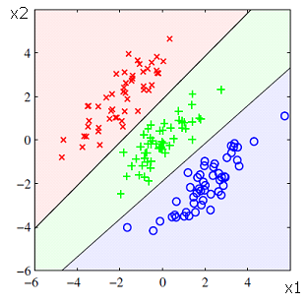
1. Задача классификации
Есть множество объектов, разделенных по тому или иному набору признаков на классы. Задача: определить к какому классу принадлежит тот или иной объект, исходя из особенностей выборки.
Каждый объект формирует конечное пространство признаков, исследование которого позволяет построить алгоритм, определяющий класс объекта из новой, незнакомой выборки.

Slide 3
Этапы построения классификатора :
выделение характерных признаков
обучение выбранного классификатора на обучающей выборке
проверка классификатора на тестирующей выборке
Классификация временных рядов
Выделение характерных признаков, является важным этапом в классификации временных рядов, ввиду присутствия временной составляющей, с которой сложнее работать.
Основные методы выделения характерных признаков временных рядов:
методы сглаживания (MA, EMA)
порождающие модели (AR, ARMA, ARIMA, HMM)
выделение частотных характеристик (FFT, Wavelets)
Классификаторы :
метрические алгоритмы (kNN)
нейронные сети (MLP)
деревья решений (С4.5)
SVM

Slide 4
2. Нейронные сети
Нейронные сети - универсальный инструмент для классификации статических данных.
Будучи биологически инспирированными, такие сети, аналогично мозгу, справляются с задачами классификации.
Тем не менее, их довольно сложно применять в динамическом контексте, хотя, казалось бы, это естественная задача, которую решает мозг любого живого существа каждый день.
Углубление уровня биологической подобности может принести хорошие плоды и это имеет смысл проверить.

Slide 5
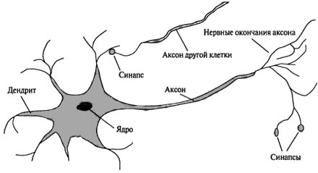
3. Биологический нейрон
В первую очередь, настоящий нейрон – нелинейная динамическая система, динамика которой носит вероятностный характер. Получая электрические импульсы от других нейронов через синапсы, нейрон накапливает потенциал в теле клетки. Накопление необходимого количества потенциала заставляет нейрон, с определённой вероятностью, выработать импульс, который передастся через аксон на синапсы других нейронов.

Slide 6

Некоторые особенности биологических нейронных сетей:
Нейроны обмениваются между собой импульсами или, как их принято называть, спайками. Частоты спайков в биологических нейронных сетях варьируются от значения близкого к нулю до 200 Герц.
Слабая связность нейронной сети. В человеческом мозге присутствует порядка нейронов. Не смотря на это, среднее количество соединений одного нейрона с другими составляет около 7000.
Вероятностная природа генерации спайков. Многими экспериментами подтверждается, что характер плотности распределения вероятности генерации спайков на нейроне близок к пуассоновскому.
После выработки спайка нейрон переходит в рефрактерный период (порядка 2-30 мс), в течение которого вероятность спайка резко снижается.
Адаптация нейрона к входным частотам спайков.
Изменение весов синаптических связей в процессе обучения.

Slide 7


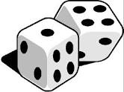
4. Модель спайкового нейрона
Схема модели:

Slide 8
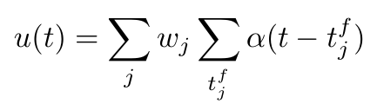
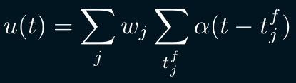




В основе модели спайкового нейрона лежит взвешенная сумма потенциалов с синапсов:
- Потенциал на мембране нейрона (мВ)
- Вес синапса j (мВ)
- Функция постсинаптического потенциала (мВ)
- Время спайка на синапсе j (мс)

Slide 9
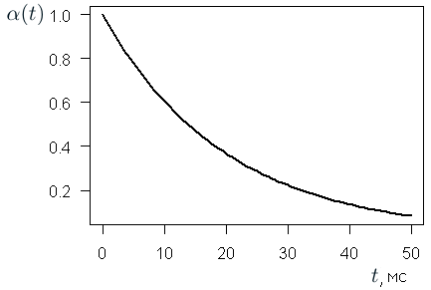



Динамика синапса описывается :
Здесь .
Уравнение динамики:
- константа характеризующая затухание потенциала (20 мс в работе)

Slide 10
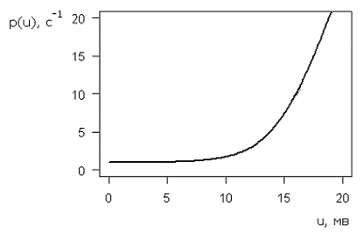

Плотность вероятности генерации спайка нелинейно зависит от потенциала (u) на мембране нейрона и имеет свойства пуассоновской плотности.
Зависимость имеет выраженное увеличение вероятности генерации спайка в районе 15 мв – это характерный порог, преодолевая который, нейрон начинает генерировать большое количество спайков:
Уравнение имеет вид:
где
=1 Гц,
=9.5 Гц,
=0.5,
=15 мВ

Slide 11
5. Спайковые нейронные сети
Относительно новый класс нейронных сетей.
Данные внутри сети представляются в виде спайков – импульсов, некоторое число которых каждый нейрон генерирует в течение симуляции
Каждый нейрон - это динамическая система, преобразующая входные спайки в выходные.
Нейроны соединяются в слабосвязную рекуррентную сеть
Входные данные необходимо представить в виде набора спайков.
Обучение без учителя
Помимо применения результатов такого рода исследований в реальных задачах, изучение спайковых сетей также вносит вклад в решение общей проблемы, стоящей перед научным сообществом — проблема особенности функционирования мозга.

Slide 12




6. Обучение без учителя
Вероятностная модель спайкового нейрона, позволяет вывести функцию правдоподобия:
- Совместная информация по Шеннону между входными и выходными спайками нейрона
- Гомеостатический параметр, который выражает расстояние Кульбака-Лейблера между средней частотой нейрона и целевой частотой (5 герц в работе)
- Регуляризационный параметр, зависящий от веса нейрона.
Максимизация такой функции относительно вектора весов ( ) увеличивает совместную информацию между входом и выходом нейрона и минимизирует гомеостатический и регуляризационный параметры.
и контролируют значимость последний двух членов (1 и 0.026 в работе).
Toyoizumi 2005, 2007

Slide 13
7. Построение классификатора
Мотивация использования спайковых нейронных сетей заключается в потенциальной возможности использовать свойства их богатой динамики, которая формируется по ходу обучения сети.
Предполагается, что выход обученной сети будет представлять наиболее полезные с дискриминативной точки зрения признаки, на основе которой, можно построить классификатор.
Таким образом, чтобы построить классификатор необходимо решить вопросы:
как представить входной временной ряд в виде спайков
как обработать выходные спайки сети, чтобы получить полезные признаки

Slide 14
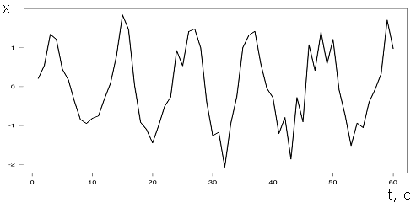
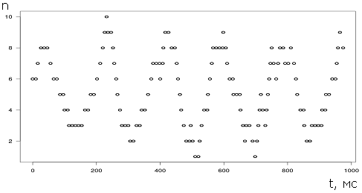
1) Преобразование входного временного ряда в спайковые последовательности:

Slide 15
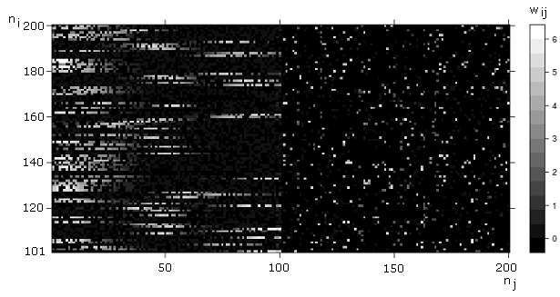
2) Обучение без учителя. Формирование чувствительных полей.
Для сети с 100 входными нейронами и 100 нейронами сети:
Каждый нейрон сети сформировал своё чувствительное поле по отношению к небольшому ряду входных нейронов (слева) и усилил или ослабил соединения с другими нейронами сети (справа).

Slide 16
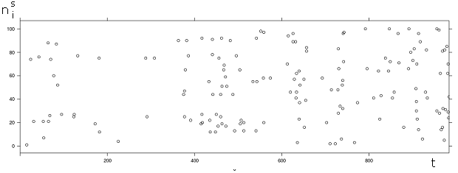
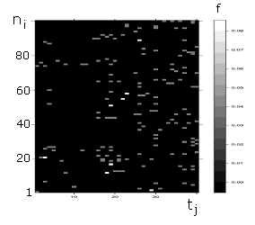
3) Получение ответной спайковой последовательности:
4) Постобработка ответов
Гистограмма, которая выражается количеством спайков на промежуток времени.
5) Классификация обычными методами (kNN, MLP)

Slide 17
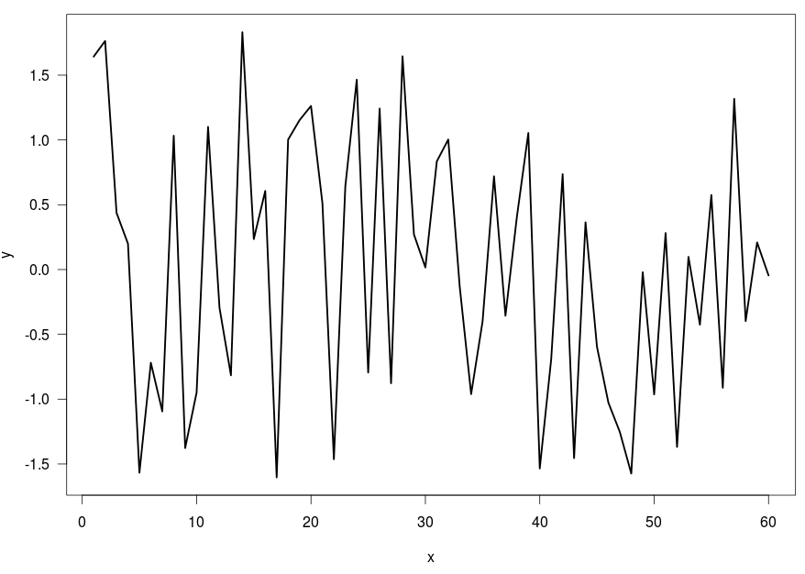
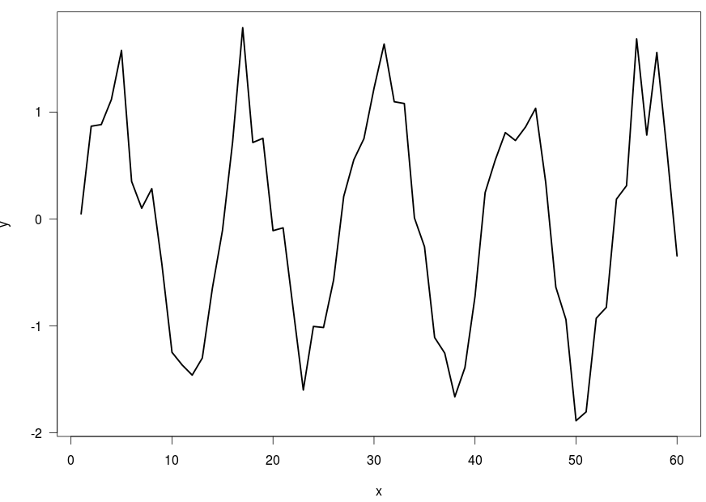
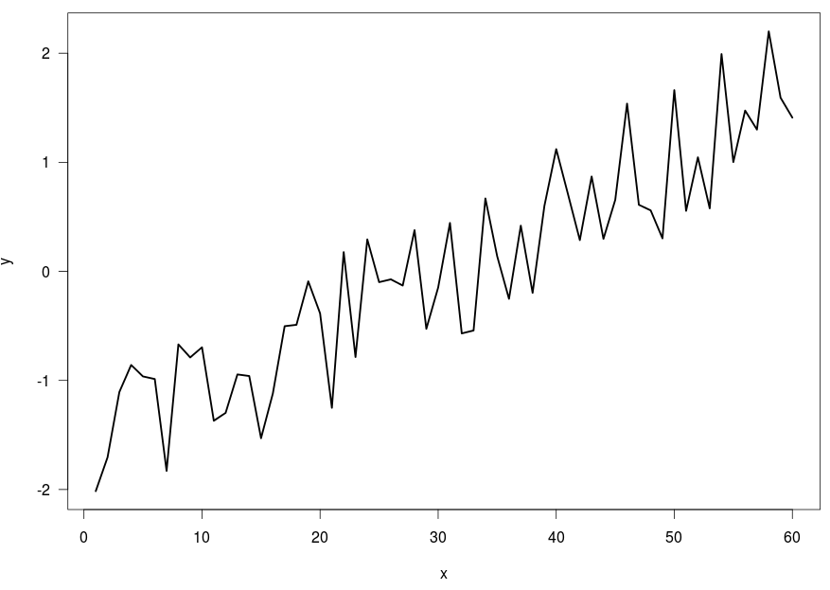
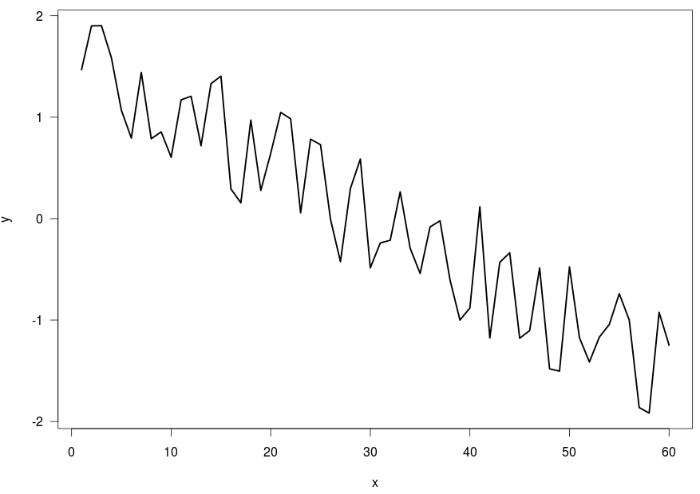
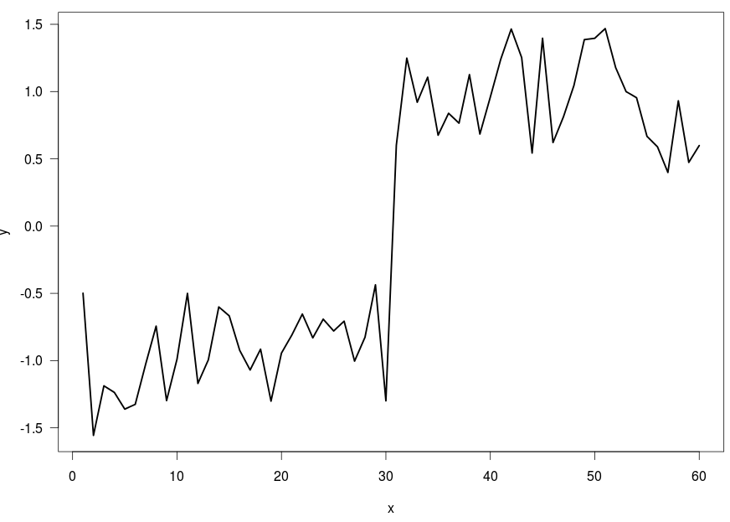
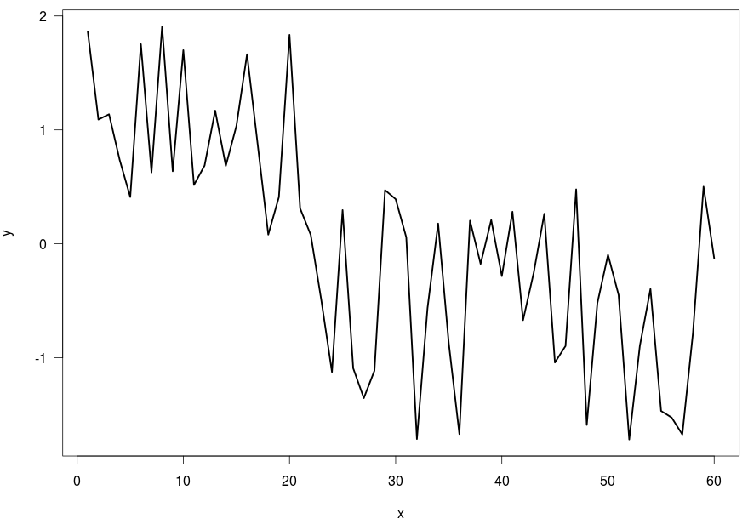
Результаты :
Данные: synthetic control.

Slide 18
Характеристика входных данных:
6 классов
размер обучающей выборки: 300
размер тестирующей: 300
количество измерений во временном ряду: 60
длительность преобразованного временного ряда в виде спайкового паттерна: 1000 мс
Конфигурация сети:
100 входных нейронов
100 нейронов сети
50% вероятность соединения нейрона сети и входного нейрона
15% вероятность соединения нейронов сети между собой
  Был разработан программный пакет на языке С, производящий симуляцию спайковой нейронной сети. Скорость работы для текущей конфигурации: 60 секунд системного времени против 300 секунд симуляционного.

Slide 19
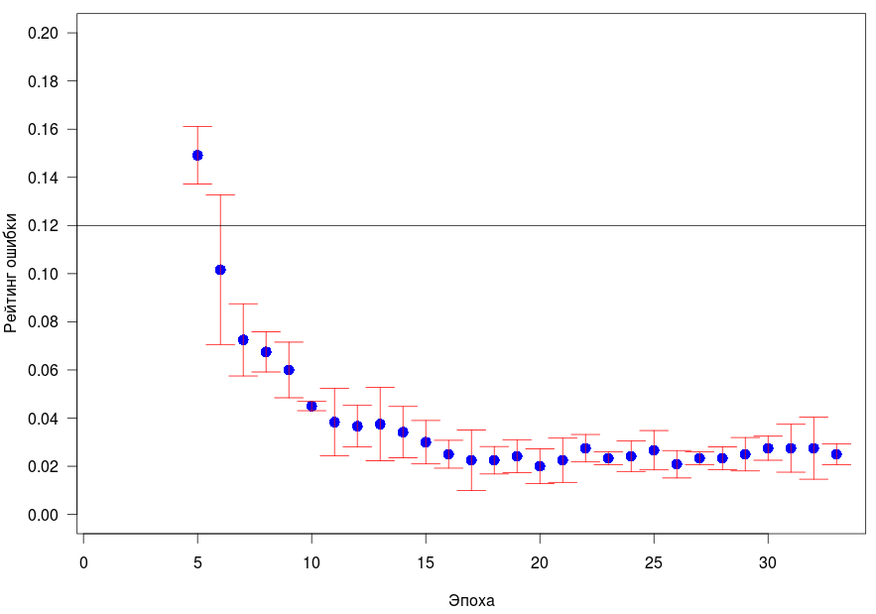
Количество ошибочных классификаций к общему числу тестирующей выборки для классификатора 1-NN:

